Slide 1
POVIJEST HRVATSKOGA KNJIŽEVNOG JEZIKA
KVIZ ZNANJA ZA UČENIKE 7. i 8. RAZREDA

Slide 2
1. KRUG

Slide 3
1.
Za početak jedno lagano pitanje za zagrijavanje.
Kojim su se pismima Hrvati koristili kroz povijest?

Slide 4
2.
Baščanska ploča najpoznatiji je i najstariji spomenik hrvatske pismenosti. Ona je i pravni spomenik kojim je kralj Zvonimir darovao zemljište crkvi svete Lucije.
Koji je opat u tekstu Baščanske ploče naveden kao graditelj crkve sv. Lucije?

Slide 5
3.
Prva tiskana knjiga na svijetu je Gutenbergove Biblija 1455., dok je prva hrvatska tiskana knjiga Misal po zakonu rimskoga dvora.
Koliko je godina prošlo od prve tiskane knjige na svijetu do tiskanja prve hrvatske knjige, Misala?

Slide 6
4.
Latinično pismo ima svoju abecedu koja je dobila ime po prvim slovima: A, B, C, D. Tako je i glagoljično pismo, azbuka, dobilo svoj naziv prema prvim dvama slovima.
Napiši koja su to slova i koja su njihova značenja (prijevod na književni jezik).

Slide 7
5.
Već 1347. godine nastao je prvi hrvatski pjesnički tekst, i to na latinici. Kako se zove navedeni tekst?
Za dodatni bod napišite i njegov drugi naziv.

Slide 8
6.
Kronološki poredaj spomenike prema vremenu nastanka:
Povaljska listina
Baščanska ploča
Vinodolski zakonik
Trpimirova darovnica
Šibenska molitva

Slide 9
7.
Svi znamo da je Baščanska ploča pronađena je crkvi svete Lucije u Jurandvoru kraj Baške na otoku Krku i da je služila kao pregrada između svećenika i puka. No gdje se ona danas čuva?

Slide 10
8.
Već ste nam (nadamo se) odgovorili koliko je vremena Hrvatima trebalo za tiskanje svoje prve knjige.
Sad nam odgovorite u kojim su se trima mjestima nalazile najpoznatije hrvatske tiskare u 15. stoljeću!

Slide 11
POGODI ŠTO SAM
prepoznaj što se nalazi na fotografiji!

Slide 12
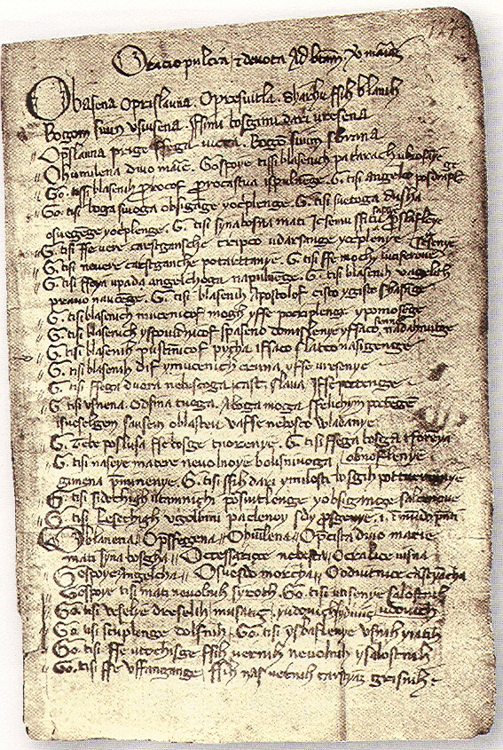
1.
Poljički statut
Vinodolski zakonik
Šibenska molitva
Red i zakon sestara dominikanki

Slide 13
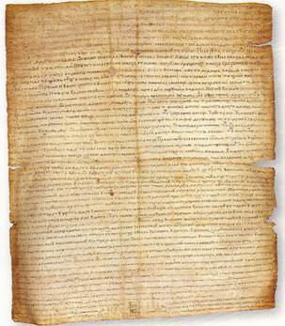
2.
Povaljska listina
Istarski razvod
Poljički statut
Vinodolski zakonik

Slide 14
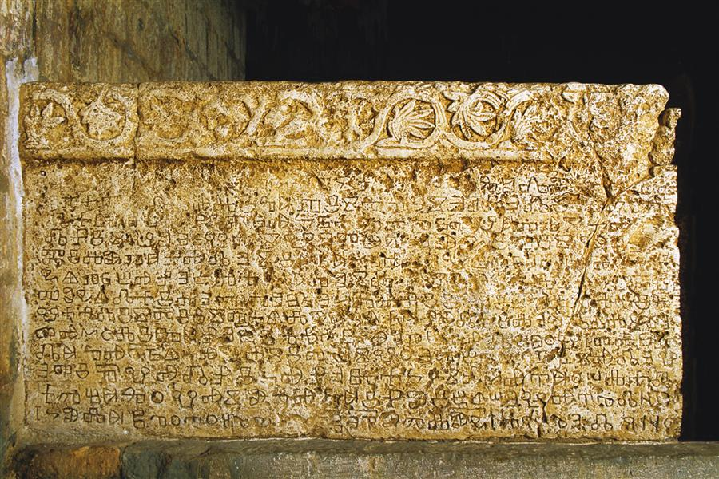
3.

Slide 15
Trpimirova darovnica
Valunska ploča
Baščanska ploča
Branimirov natpis

Slide 16
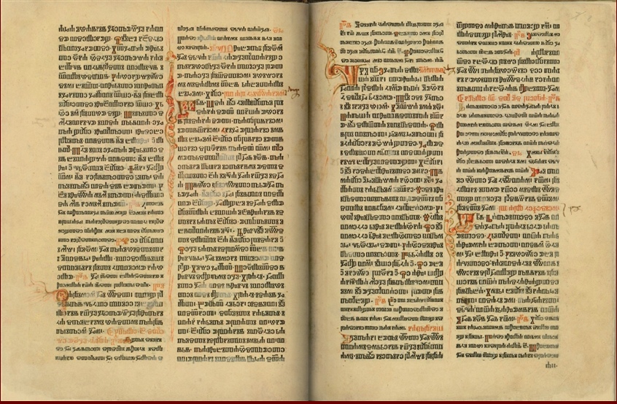
4.

Slide 17
Hrvojev misal
Misal kneza Novaka
Baromićev brevijar
Misal po zakonu rimskoga dvora

Slide 18
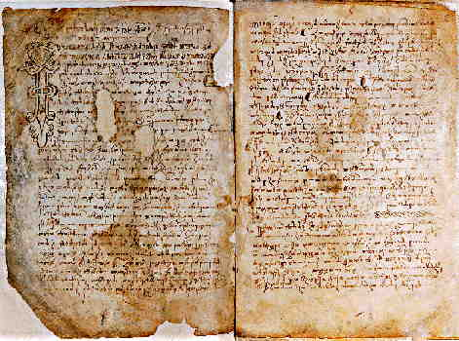
5.

Slide 19
Istarski razvod
Vinodolski zakonik
Krčki natpis
Poljički statut

Slide 20
ODGOVORI

Slide 21
Odgovori:
GLAGOLJICA, LATINICA I HRVATSKA ĆIRILICA (BOSANČICA)
OPAT DOBROVIT
28 GODINA
AZ = JA BUKI = KNJIGA

Slide 22
a) ŠIBENSKA MOLITVA
b) POHVALA GOSPI
TRPIMIROVA DAROVNICA
BAŠČANSKA PLOČA
POVALJSKA LISTINA
VINODOLSKI ZAKONIK
ŠIBENSKA MOLITVA

Slide 23
U HAZU
RIJEKA, SENJ I KOSINJ

Slide 24
POGODI ŠTO SAM
ŠIBENSKA MOLITVA
POVALJSKA LISTINA
BAŠČANSKA PLOČA
MISAL PO ZAKONU RIMSKOGA DVORA
VINODOLSKI ZAKONIK

